Slide 1




בחירות לרשויות המקומיות תשפ"ד 2023
הדרכה להגשת רשימות מועמדים למועצה והצעות מועמד לראש הרשות
עיריות ומועצות מקומיות

Slide 2
רקע
האמור במצגת זו וההדרכה לפיה הם בגדר מידע כללי בלבד, ואינו מקיף את כל הכללים.
הנוסח המחייב הוא זה הקבוע בהוראות הדין הרלוונטיות.
לאופן הגשת המועמדויות יש משמעויות פוליטיות / ציבוריות / מימוניות, ולכן מנהל הבחירות ויחידת הפיקוח הארצי על הבחירות אינם מעניקים ייעוץ פרטני למגישי המועמדות, רשימות או מועמדים.
הגשת המועמדות בהתאם לכל הוראות הדין ועל-פי הנדרש בחוברות ההגשה – באחריות הגופים המגישים בלבד.

Slide 3
עיקרי הבסיס החוקי
חוק הרשויות המקומיות (בחירת ראש הרשות וסגניו וכהונתם), תשל"ה-1975
סעיפים 8-4
חוק הרשויות המקומיות (בחירות), תשכ"ה-1965
סעיפים 7, 7א, 8, 35 – 43
המידע המוצג מעודכן בהתאם לתיקוני החקיקה (פורסמו ברשומות ביום (13.7.23) ולתיקוני התקנות (פורסמו ביום 15.8.23).
ברשויות ביו"ש – חלים ההוראות והכללים מכוח הדינים החלים באזור.
תקנות הרשויות המקומיות (סדרי בחירות לראש הרשות וסגניו), תשל"ו-1975
סעיפים 4-2, 9
תקנות הרשויות המקומיות (סדרי בחירות), תשכ"ה-1965
סעיפים 11-9

Slide 4
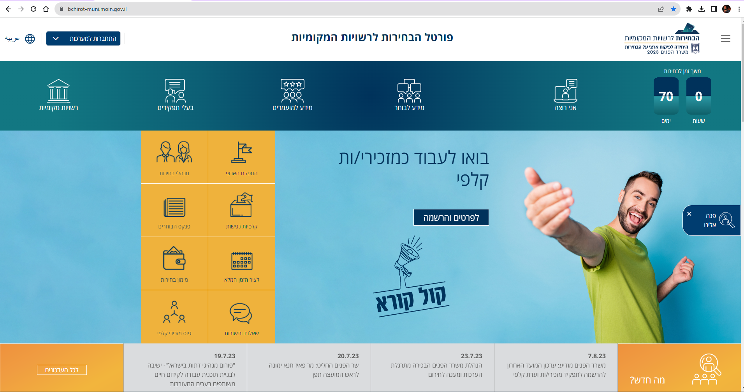
מידע נוסף
מידע רלוונטי ביחס לכל תהליכי הבחירות ניתן למצוא:
פורטל הבחירות לרשויות המקומיות של משרד הפנים:
bchirot-muni.moin.gov.il
דף הבחירות באתר הרשות המקומית מטעם מנהל הבחירות

Slide 5
לוח זמנים להגשת רשימות
64- | 28.8 | פרסום מודעה לציבור – סדרי הגשת מועמדויות
60- | 1.9 | תחילת חלוקת חוברות
41- | 20.9 | הגשת רשימות ובדיקה ראשונית: 11:00-9:00
40- | 21.9 | הגשת רשימות ובדיקה ראשונית: 21:00-15:00 + מועד אחרון להגשת עירבון וכתבי הסכמה
 |  | מועד אחרון להגשת עירבון
30- | 1.10 | הודעה על ליקויים הניתנים לתיקון
28- | 3.10 | תיקון ליקויים ובדיקת התיקונים
 |  | התייעצות עם ועדת הבחירות
23- | 8.10 | הודעה על אישור / סירוב לאשר
14- | 17.10 | אישור דוגמאות פתקי הצבעה
20- עד 7- | 11.10 עד 24.10 | הליכי עתירות לבית משפט
הוקדם ליום 24.8
בדיקה מעמיקה

Slide 6
תהליך הגשת חוברות מועמדות
לא יאוחר מהיום ה-64 לפני יום הבחירות (28.8.23) מפרסם מנהל הבחירות הודעה לציבור בדבר סדרי הגשת רשימות מועמדים למועצה והצעות מועמד לראש הרשות. המודעה מתפרסמת באתר הרשות, על גבי לוחות מודעות ובעיתונות מקומית.
ניתן לקבל את החוברות במקום שמצוין בהודעה, החל מהיום ה-60 לפני יום הבחירות (1.9.23).
לנוחות המועמדים – המועד הוקדם ליום 24.8.23.
ניתן לקבל כמה חוברות מאותו סוג.

Slide 7
תהליך הגשת המועמדות
הגשת חוברות המועמדות היא למנהל הבחירות: בעל הסמכות החוקית לבדיקתן, לאשר או לסרב לאשר רשימות/מועמדים, בהתאם להוראות החוק.
ההגשה במשרדי הרשות או במקום רשמי אחר שקבע מנהל הבחירות.
קבלת רשימות והצעות מועמד רק במועדים שצוינו. לא יתקבלו חוברות לפני המועד או אחריו.
הכניסה למשרד מנהל הבחירות להגשת חוברות המועמדות - לפי סדר ההגעה (יבוצע ניהול תור). כל מי שהגיע ונרשם בתוך שעות ההגשה יתקבל גם מעבר לשעות הקבלה (במצב תור ממתינים).
ספטמבר
20-21

Slide 8
תהליך הגשת המועמדות
מגיש החוברות יכול להיות כל אדם, תוך הצגת תעודת זהות ורישומו
(אין חובת נוכחות של בא כח סיעה / רשימה / מועמד/ים).
לצורך הליך מקצועי ויעיל, רצוי שהמגיש יהיה בקיא בפרטים ובהליך.
בתום ההגשה, מנהל הבחירות ימסור אישור על עצם ההגשה בלבד, בציון יום ושעת ההגשה. בחלק מהמקרים האישור יכלול תיאור ליקויים שאותרו.
אין מדובר באישור על תקינות החוברת, על העדר ליקויים או על אישור הרשימה/הצעת המועמד.

Slide 9
תהליך הגשת המועמדות
ניתן כאמור להגיע ב-2 המועדים על-פי החוק.
יתרונות בהגשה במועד הראשון (20.9):
  מצבים של עדיפות באישור כינוי/אותיות התלויה בסדר ההגעה;
  מצבים של ליקויים שיאותרו במעמד ההגשה (בדיקה ראשונית) וניתן לתקנם עד למחרת. רלוונטי במיוחד לליקויים שלא ניתן לתקן לאחר מועד ההגשה.
ספטמבר
ספטמבר
21
21:00-15:00
20
11:00-9:00

Slide 10
בדיקת חוברות המועמדות
במעמד הגשת החוברות ובנוכחות המגיש, לאיתור ראשוני של ליקויים הניתנים לתיקון;
במקרים מסויימים (יפורט בהמשך) לא תתקבל החוברת בשל ליקוי שאינו ניתן לתיקון;
אם מתגלה בעת ההגשה ליקוי שאינו ניתן לתיקון, האפשרות היחידה לתקן אותו היא להגיש חוברת מתוקנת (לרבות החתמת תומכים אם נדרש) עד המועד האחרון להגשה: 21.9.23 בשעה 21:00.
בדיקה ראשונית
בימים שלאחר הגשת החוברות יבצע מנהל הבחירות בדיקה מעמיקה לגביהן, בסיוע גורמי משרד הפנים.
בשלב זה עשויים להתגלות ליקויים ברי תיקון ושאינם ברי תיקון, כולל כאלו שלא אותרו בבדיקה הראשונית, או שניתנים לאיתור רק במסגרת הבדיקה המעמיקה (כולל הצלבה עם מערכות מידע).
בדיקה מעמיקה

Slide 11
בדיקת חוברות המועמדות
תינתן אפשרות לתקן ליקויים ברי תיקון בלבד.
מנהל הבחירות יודיע בכתב לבא כח הרשימה (וגם למועמד אם הליקוי נוגע אליו) על הליקויים, בצירוף טופס ייעודי לתיקון הליקויים.
בא כח הרשימה יחזיר בכתב את תיקון הליקויים למנהל הבחירות על גבי הטופס הייעודי. לדוגמה: טופס להשלמת חתימות תומכים.
מנהל הבחירות בודק האם הליקויים אכן תוקנו, לפני החלטה סופית לאישור או פסילה של רשימה או מועמדים.
תיקון ליקויים

Slide 12
שמירה על שלמות החוברות
אסור לפרק את החוברות, להפריד דפים וכו' (גם לא לפרק ולחבר מחדש)
אין לבצע בחוברת כל מחיקה או שינוי כמפורט להלן:
  החלפת מועמד פלוני במועמד אחר
  מחיקה או הוספה של שם מועמד
  שינוי סדר רישומי של מועמד ברשימה
  שינוי המספר הסידורי שליד שם מועמד
אם מוגשות מספר חוברות מטעם רשימה, פרטי המועמדים וסדרם יהיה זהה בכל החוברות.
כל ליקוי כמפורט יגרום לסירוב לקבלת הרשימה.
יש למלא את החוברות בעברית, ניתן להוסיף נוסח בערבית.

Slide 13
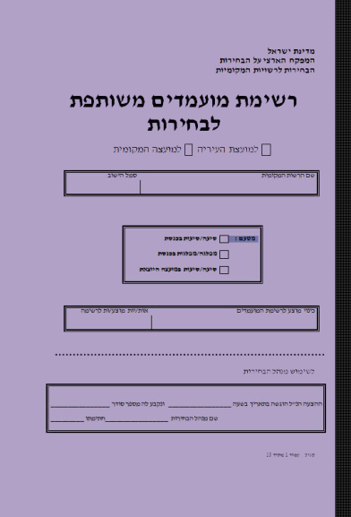
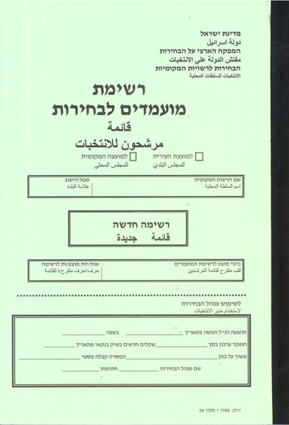
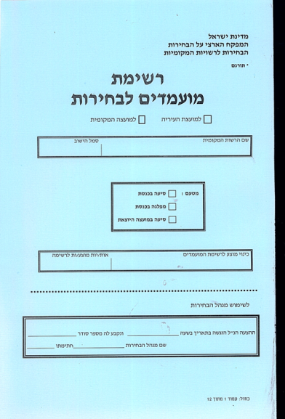
סוגי רשימות מועמדים למועצה
כל חוברת מיועדת לגופים מגישים שונים:
רשימה משותפת מטעם מספר סיעות או מפלגות
קבוצת בוחרים (תומכים) - רשימה "חדשה"
סיעה בכנסת
מפלגה בכנסת
סיעה במועצה היוצאת

Slide 14
סוגי רשימות מועמדים למועצה
כל גוף רשאי להגיש רשימת מועמדים אחת בלבד בכל רשות מקומית.
במצב בו הגיש גוף רשימת מועמדים ולאחר מכן הוגשה מטעמו רשימה נוספת – לא יקבל מנהל הבחירות את הרשימה המאוחרת מביניהן.
רשימה משותפת מטעם מספר סיעות או מפלגות
רשימה מטעם קבוצת בוחרים (תומכים)
רשימה מטעם סיעה /
מפלגה
חתומה על ידי כל באי כח הסיעה/מפלגה
חתומה על ידי מספר התומכים הדרוש + חתימת בא כח הרשימה על תצהיר
חתומה על ידי בא כח הסיעה/מפלגה הנכון.

Slide 15
תנאי כשירות למועמד ברשימה
בן 21 ומעלה במועד הגשת הרשימות
רשום בפנקס הבוחרים של הרשות (תושב הרשות)
מקום מגוריו הקבוע ברשות המקומית במועד הגשת הרשימות
מועמד ברשימה אחת ברשות מקומית אחת בלבד. מי שהסכים להכללת שמו ביותר מרשימה אחת, יפסל בכל הרשימות.
מועמדותו הוגשה לפי כל הכללים בדין – כפי שיפורט.

Slide 16
תנאי כשירות למועמד ברשימה
פסולים להיות מועמדים (פרטים בחוק):
עובדי מדינה בתפקידים מסויימים (עובד מדינה ואיש קבע בצה"ל ששמו נכלל ברשימת מועמדים – יופסק שירותו מיום הגשת הרשימה ועד יום הבחירות)
עובדי רשות מקומית בתפקידים מסויימים, אלא אם כן התפטרו/יצאו לחופשה בהתאם לתנאי החוק
נושאי משרות שיפוטיות
פסול דין או פושט רגל
יו"ר/חבר ועדה "קרואה" המסיימת תפקידה
מנכ"ל רשות מקומית (בתנאים מסוימים)
חבר מועצה שהוכרז כ"פורש מסיעה" לא רשאי להיות מועמד מטעם סיעת מועצה יוצאת או סיעת כנסת (רשאי להתמודד מטעם רשימה "חדשה").

Slide 17
תנאי כשירות למועמד ברשימה
פסולים להיות מועמדים (פרטים בחוק):
מורשע בעבירה פלילית (נדון בפסק דין סופי לעונש מאסר בפועל של למעלה מ-3 חודשים, וביום הגשת רשימת המועמדים טרם עברו 7 שנים מגמר ריצוי המאסר, אלא אם כן קבע יו"ר ועדת הבחירות המרכזית כי אין עם העבירה משום קלון)
רשימה מנועה
לא תשתתף בבחירות רשימת מועמדים שיש במטרותיה או במעשיה משום שלילת קיומה של ישראל כמדינת העם היהודי, שלילת אופייה הדמוקרטי או הסתה לגזענות.
סמכות החלטה של יו"ר ועדת הבחירות המרכזית, בעקבות עתירת ועדת הבחירות ברשות המקומית או היועמ"ש.

Slide 18
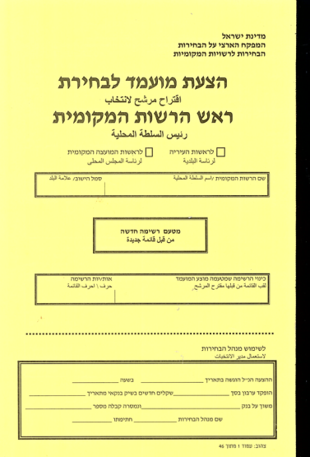
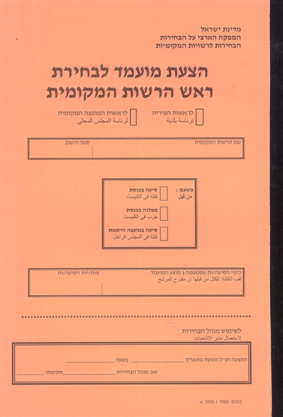
סוגי הצעות מועמד לראשות הרשות
כל חוברת מיועדת לגופים מגישים שונים:
קבוצת בוחרים (תומכים)
סיעה בכנסת
מפלגה בכנסת
סיעה במועצה היוצאת

Slide 19
סוגי הצעות מועמד לראשות הרשות
חלק מהגופים מציעים מועמד מטעמם לתפקיד ראש הרשות, לצד הרשימה, באמצעות חוברת ייעודית נוספת.
חוברת מועמד לראש רשות תוגש תמיד בצמידות לחוברת רשימה.
המועמד לראש הרשות חייב להיות מועמד מספר 1 ברשימה למועצה.

Slide 20
תנאי כשירות – מועמד לראש הרשות
כשיר להיות מועמד למועצה (כל התנאים שפורטו לעיל)
אזרח ישראלי
ראשון ברשימת מועמדים למועצה
פסולים להתמודד
קצין צה"ל בדרגת אלוף וכן קצין משטרה בדרגת רפ"ק ומעלה – לא זכאים להיבחר כראש רשות אלא אם חדלו להיות קצינים לפחות 100 ימים לפני הבחירות.
מי שכיהן כראש רשות, וכהונתו פקעה בשל הרשעה בעבירה.

Slide 21
מספר המועמדים
מספר חברי המועצה העומדת לבחירה (5 עד 31) נקבע לכל רשות בהתאם לגודלה.
מספר המועמדים שיש לכלול ברשימה:
לפי סדר המועמדים ברשימה בחוברת ייבחרו חברי המועצה הנכנסת (מספר המנדטים).
מקסימום
כפל מספר חברי
המועצה העומדת לבחירה
מינימום
שליש ממספר חברי המועצה העומדת לבחירה
לדוגמה: מספר חברי המועצה העומדת לבחירה הוא 11.
כמה מועמדים יש לכלול ברשימה?
מקסימום: 22 מועמדים
מינימום: 4 מועמדים

Slide 22
מספר המועמדים
מועצה מקומית חורפיש
מספר חברי המועצה העומדת לבחירה הוא 9
מינימום מועמדים בחוברת : 3
מקסימום מועמדים בחוברת: 18

Slide 23
כתב הסכמה למועמד
כל מועמד חייב לחתום בחתימת ידו על כתב הסכמה. יש לצרף צילום תעודת זהות.
לנוחיותכם, בחוברת המועמדות קיימים 20 כתבי הסכמה למילוי.
ניתן לצלם כתב הסכמה ריק ולצרף לחוברת כתבי הסכמה נוספים.
בכתב ההסכמה המועמד מצהיר על הסכמתו להיות מועמד, על עמידתו בכל תנאי הכשירות לפי החוק, ועל הסכמה למסירת מידע מהמרשם הפלילי.
למועמד לראש הרשות (מס' 1 ברשימת המועמדים) – כתב הסכמה נוסף נפרד בחוברת הייעודית של הצעת מועמד לראש הרשות.

Slide 24
כתב הסכמה למועמד
בהתאם להצהרות בכתב ההסכמה, פרטים הנוגעים לעובדי מדינה, עובדי רשות מקומית, שוטרים וחיילים ייבדקו מול הרשויות הרלוונטיות.
בכל מקרה, מועמד בתפקיד שיש לגביו מגבלות כשירות להיות מועמד – נדרש לעדכן את הגורם המעסיק.
מועמד שהגיש בקשה ליו"ר ועדת הבחירות המרכזית לעניין קלון,
יצרף אישור על הגשת הבקשה מוועדת הבחירות המרכזית.

Slide 25
כתב הסכמה למועמד
המועד האחרון להגשת כתב הסכמה הוא המועד האחרון להגשת הרשימות – 21.9.23.
מועמד רשאי לתת הסכמה לרשימה אחת בלבד. אם נתן הסכמה להיכלל ביותר מרשימה אחת – המועמדות תיפסל בכל הרשימות.
מועמד שלא הוגש לגביו כתב הסכמה במועד – ייפסל.

Slide 26
רשימות מועמדים - דגשים
הגשת חוברת ללא מספר המועמדים המינימלי הנדרש, לרבות בשל העדר כתב הסכמה – הרשימה תיפסל.
הגשת חוברת עם מספר מועמדים מעל המקסימום המותר – לא תהיה התייחסות למועמדים העודפים (גם לא במקרה של התפטרות או פטירת מועמד).
פסילת מועמד בשל אי כשירות פרטנית, התפטרות או פטירת מועמד – לא פוסלות את הרשימה, גם אם מספר המועמדים ירד מתחת למינימום הנדרש.
לאחר הגשת הרשימה אין אפשרות להחלפת מועמדים או להשלמת מועמדים במקום מועמד שנפסל/התפטר/נפטר.
מועמד רשאי להתפטר בכתב בהגשה אישית למנהל הבחירות, בכל עת לרבות ביום הבחירות. גם לאחר התפטרות, לא ניתן להיות מועמד ברשימה אחרת.

Slide 27
רשימה והצעת מועמד מטעם קבוצת בוחרים (תומכים)
רשימה והצעת מועמד מטעם קבוצת בוחרים (תומכים) – רשימה "חדשה" – מוגשות מטעם קבוצה של תושבים (תומכים)
בחוברות מסוג זה יש לכלול את פרטי התומכים וחתימותיהם, הן בחוברת רשימת מועמדים למועצה והן בחוברת הצעת מועמד לראש הרשות.
מגישי הרשימה (התומכים) הם המקבילים לבא-כח הסיעה / המפלגה המגיש רשימה מטעם סיעה / מפלגה.
חתימות תומכים יימסרו רק בתוך החוברות. לא ניתן להגיש חתימות בדפים נפרדים (למעט בטופס תיקון ליקויים ייעודי - יוסבר בהמשך).

Slide 28
רשימה והצעת מועמד מטעם קבוצת בוחרים (תומכים)
הצעת מועמד לראש הרשות
רשימת מועמדים למועצה
750 תומכים, או
3% ממספר הבוחרים בפנקס הבוחרים ביום הקובע, לפי הנמוך מביניהם
200 תומכים, או
2% ממספר הבוחרים בפנקס הבוחרים ביום הקובע, לפי הנמוך מביניהם
היום הקובע – 150 יום לפני יום הבחירות
התוצאה באחוזים תעוגל כלפי מעלה

Slide 29
מספר התומכים הדרוש
מועצה מקומית חורפיש
מספר התומכים הנדרשים להצעת מועמד:
153
מספר התומכים הנדרשים לרשימת מועמדים:
102
למנהל הבחירות: נא למלא את הנתונים המתאימים לרשות

Slide 30
רשימה והצעת מועמד מטעם קבוצת בוחרים (תומכים) - דגשים
ניתן לכלול בחוברות מספר תומכים גדול יותר מהמינימום הנדרש - ואולם, מנהל הבחירות יבדוק כשירות של עד 250 תומכים בחוברת רשימה ועד 850 תומכים בחוברת הצעת מועמד.
ניתן להחתים תומכים במקביל במספר חוברות, בתנאי שכל פרטי החוברות יהיו תואמים: סדר ופרטי המועמדים, כינוי וכיו"ב.
כאמור, פערים או שינויים בין החוברות יביאו לפסילתן.
אם מספר התומכים מלכתחילה אינו במספר הנדרש – החוברת תיפסל.
אם מספר התומכים מלכתחילה הוא במספר הנדרש, אך בהמשך נפסלים תומכים פרטנית – תוכל הרשימה להשלים חתימות תומכים בשלב תיקון הליקויים על גבי טופס ייעודי.

Slide 31
רשימה והצעת מועמד מטעם קבוצת בוחרים (תומכים) - דגשים
מי יכול לחתום כתומך
בעלי זכות בחירה ברשות (תושבי הרשות)
כל תומך רשאי לחתום בחוברת לרשימה אחת בלבד. חתימה על יותר מרשימה אחת – בטלות כל חתימותיו בכל הרשימות.
ניתן לחתום הן לרשימה והן להצעת מועמד (אחת מכל סוג).
ריבוי חתימות לרשימה אחת – תיחשב רק חתימה אחת.
תומך לא יכול לחזור בו מחתימתו. מות התומך לא פוסל את חתימתו.
מועמד ברשימה יכול לחתום גם כתומך.

Slide 32
רשימה והצעת מועמד מטעם קבוצת בוחרים (תומכים) - דגשים
תצהיר מאמת של בא כח הרשימה
לצורך אימות חתימות התומכים, בא כח הרשימה יחתום על תצהיר
בפני עו"ד.
בהעדר תצהיר חתום, מנהל הבחירות לא יקבל את הרשימה (ואם יקבל אותה, היא תיפסל בהמשך).

Slide 33
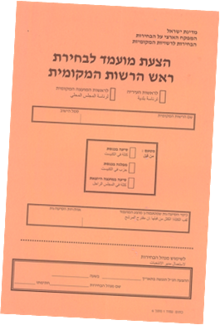
בא כח סיעה / מפלגה
בחוברות מועמדות לרשימה או הצעת מועמד מטעם סיעת כנסת, מפלגה בכנסת וסיעת מועצה יוצאת (הגופים ה"ותיקים") נדרשת חתימת בא-כח הסיעה/המפלגה, וממלא מקומו.
בחוברת מועמדות לרשימה משותפת מטעם כמה גופים – נדרשות חתימות ב"כ כל הסיעות/המפלגות המרכיבות את הרשימה המשותפת.
זהות באי הכח
סיעת מועצה יוצאת
סיעת כנסת /
מפלגת כנסת
מי שהוגדר כבא כח בישיבת ההזדהות של המועצה על ידי חברי הסיעה היוצאת.
(ניתן להחליף את בא כח הסיעה בהודעה בכתב של כל חברי הסיעה)
לפי קביעת הסיעות והמפלגות הארציות
תתפרסם רשימה ארצית של כל הסיעות והמפלגות בכנסת, כולל פרטי בא כח ואותיות "תפוסות"
חוברת ללא חתימת ב"כ הסיעה / המפלגה הנכון – הרשימה / הצעת המועמד תיפסל.

Slide 34
בא כח הרשימה
בכל סוגי חוברות המועמדות (מטעם כל הגופים) רשאים להופיע פרטי בא כח הרשימה וממלא מקומו (אין צורך בחתימה).
חתימת בא כח הרשימה נדרשת רק בתצהיר אימות חתימות התומכים בחוברת מטעם קבוצת בוחרים.
רשאי לשמש בתפקיד מי שמלאו לו 18 שנים ומעלה.
אין הליך החלפת בא כח רשימה. בא כח רשימה רשאי להתפטר בהודעה בכתב למנהל הבחירות.
אם לא מופיעים פרטי בא כח הרשימה וממלא מקומו בחוברת, או שהם התפטרו לאחר הגשת החוברת - המועמדים הראשון והשני ברשימה יהיו בא כח הרשימה וממלא מקומו.

Slide 35
בא כח הרשימה
שמות באי כח הרשימות (וממלאי מקומם) שנמסרו בחוברות יפורסמו בהודעת הבחירות מטעם מנהל הבחירות.
שימו לב:
בא כח סיעה/מפלגה ובא כח רשימה – לא חייבים להיות אותו אדם.
בסיעת / מפלגה כנסת – בא כח הסיעה הוא בעל תפקיד במישור הארצי, ולכן רצוי שבא כח הרשימה המקומית יהיה גורם במישור המקומי.

Slide 36
בא כח סיעה/מפלגה לעומת בא כח רשימה: תפקידים
בא כח סיעה / מפלגה | בא כח רשימה
הגשת רשימות והצעות מועמד הודעה על החלפת חברי ועדת הבחירות מטעם סיעת מועצה יוצאת מתן הסכמה בכתב לשימוש בכינויים ובאותיות "תפוסים" מתן שמות חברי ועדות הקלפי לוועדת הבחירות (מטעם סיעות המועצה היוצאת) | קבלת הודעה על ליקויים ותיקון הליקויים קבלת הודעה על החלטת מנהל הבחירות לאישור או סירוב לאשר זכאות לעתור לביהמ"ש נגד החלטת מנהל הבחירות הליכי אישור דוגמאות פתקי ההצבעה ע"י מנהל הבחירות ואספקת הפתקים הגשת הודעה על התקשרות בין רשימות לחלוקת מנדטים (הסכם עודפים) נוכחות במטה קליטת הקלפיות (לצד ועדת הבחירות) בצאת יום הבחירות ובהליך ספירת קולות המעטפות החיצוניות
לאחר אישור הרשימות, נציג אחד מכל רשימה שאושרה ולא מיוצגת בוועדת הבחירות רשאי להשתתף בישיבות ועדת הבחירות (ללא זכות הצבעה).

Slide 37
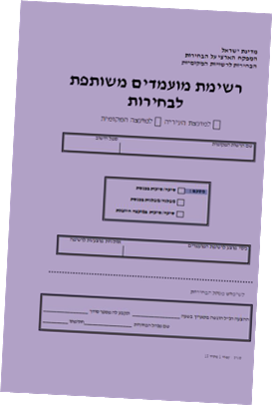
רשימה משותפת – דגשים
2 או יותר גופים "ותיקים" (סיעת או מפלגה בכנסת וסיעת מועצה יוצאת) יכולים להגיש רשימה משותפת מטעמם.
בחוברת רשימה משותפת ליד שם כל מועמד יצוין לאיזה גוף הוא משתייך.
בחוברת רשימה משותפת יחתמו באי-כח כל הסיעות/מפלגות המרכיבות את הרשימה: הסכמה להגשת במשותף ועצם ההגשה.
בהיעדר חתימות באי הכח – הרשימה תיפסל.
מספר סיעות/מפלגות יכולות להציע גם מועמד לראש הרשות (בחוברת הכתומה).
כאמור, כל גוף רשאי להגיש רשימה אחת בלבד בכל רשות מקומית.
אם גוף הגיש רשימת מועמדים, ולאחר מכן הגיש רשימה נוספת – לא יקבל מנהל הבחירות את הרשימה המאוחרת מביניהן.
אולם, כאשר מוגשת רשימה משותפת מטעם מספר גופים – ורק חלק מהגופים הגישו מטעמם רשימה קודם לכן, יראו את הרשימה השנייה בזמן כאילו הגישו אותה רק הגוף או הגופים שלא הגישו רשימה קודם לכן. כלומר, רק ההגשה מטעם הגוף שהגיש בכפילות תיפסל.

Slide 38
עירבון
רשימת מועמדים והצעת מועמד מטעם קבוצת בוחרים (תומכים) נדרשים להגיש עירבון.
יש להגיש ערבונות נפרדים לרשימה ולהצעת המועמד.
גובה העירבון נקבע על ידי שר הפנים, לפי מספר התושבים ברשות:
מספר התושבים ביום הקובע | סכום העירבון
עד 5,000 | 5,000 ₪
5,001עד 25,000 | 9,000 ₪
25,001עד 100,000 | 23,000 ₪
למעלה מ-100,000 | 28,000 ₪

Slide 39
עירבון
העירבון בשיק בנקאי לפקודת משרד הפנים.
מנהל הבחירות ינפק אישור על קבלת העירבון.
המועד האחרון למסירת עירבון הוא המועד האחרון להגשת הרשימות (21.09.23). רשימה או מועמד לראש הרשות שלא ימסרו עירבון במועד זה – ייפסלו.
בחוברות המועמדות לרשימה ולהצעת מועמד מטעם קבוצת בוחרים (תומכים) קיים טופס למילוי פרטי חשבון בנק להחזרת העירבון, במקרים בהם יש זכאות.
העירבון במועצה מקומית חורפיש הוא 9000 ₪.
למנהל הבחירות: נא למלא את הנתונים המתאימים לרשות

Slide 40
סוגי ליקויים - סיכום
החוק מגדיר ליקויים שונים בחוברות המועמדות, שעיקריהם פורטו להלן.
ליקויים
ניתנים לתיקון
ליקויים שאינם
ניתנים לתיקון
מנהל הבחירות יאפשר לתקן את הליקויים בהתאם להוראות ולמועדים הקבועים בחוק.
מנהל הבחירות יסרב לקבל את החוברת,
או שהיא תיפסל בעקבות הבדיקה המעמיקה.

Slide 41
סוגי ליקויים - סיכום
ליקויים שאינם ניתנים לתיקון – חובת פסילה
הליקוי | הערות
רשימה מטעם קבוצת בוחרים (תומכים), הכוללת מראש מספר לא מספיק של חותמים | ניתן להשלים חתימות בשל פסילת תומכים ספציפיים, אם מראש מספר החתימות היה מספיק
רשימה מטעם קבוצת בוחרים (תומכים), ללא תצהיר בא כח הרשימה לאימות החתימות
רשימה מטעם קבוצת בוחרים (תומכים), שלא ניתן לגביה עירבון במועד

Slide 42
סוגי ליקויים - סיכום
ליקויים שאינם ניתנים לתיקון – חובת פסילה
הליקוי | הערות
רשימה מטעם סיעה/מפלגה ללא חתימת בא כח הסיעה/המפלגה | ניתן בכל זאת לתקן את הליקוי באמצעות שינוי זהות הגוף המגיש לגוף אחר, ללא שינוי זהות בא הכח שחתם (רלוונטי למצבים של טעות ביחס לזהות הגוף המגיש, בשל קיומן של סיעות אם/בת) כאמור, אם הוגשה רשימה משותפת מטעם מספר גופים, ורק חלק מהגופים הגישו מטעמם רשימה קודם לכן – יראו את הרשימה השנייה בזמן כאילו הגישו אותה רק הגוף או הגופים שלא הגישו רשימה קודם לכן.
רשימה מאוחרת (שניה) שהגיש גוף

Slide 43
סוגי ליקויים - סיכום
ליקויים שאינם ניתנים לתיקון – חובת פסילה
רשימה שלא הוגשה במועד – לא תתקבל.
הליקוי | הערות
רשימה המונה פחות משליש מחברי המועצה העומדת לבחירה, לרבות בשל אי-צירוף כתב הסכמת מועמד | אם פחת מספר המועמדים הנדרש בשל פסילת מועמד מסוים, הדבר אינו פוסל את הרשימה (ואין הוספת מועמד אחר)
רשימה שבוצעו בה החלפות או שינויים: החלפת מועמד, מחיקה או הוספה של מועמד, שינוי בסדר הרישום
רשימה שלא הוגשה על גבי החוברות | לרבות פירוק החוברת
כל ליקוי אחר הוא בר תיקון, לפי הכללים שבחוק

Slide 44
סוגי ליקויים - סיכום
פסילת מועמדים פרטנית
כאמור, מועמד עשוי להיפסל באופן פרטני בשל סיבות שונות:
אי עמידה בתנאי הכשירות השונים
העדר כתב הסכמה
פסילת מועמד לראש הרשות במידה ואינו רשום ראשון ברשימת המועמדים
מועמד שנמצא ביותר מרשימה אחת

Slide 45
סימון רשימות ומועמדים - כללי
כל רשימה תסומן בכינוי ובאות/יות, על פי כללים שיפורטו להלן.
בחוברות המועמדות יש לציין את הכינוי והאות/יות המבוקשים,
בכל מקום נדרש.
הכינויים והאותיות שמנהל הבחירות יאשר לרשימות, בהתאם לכללים בחוק, הם שיופיעו על פתקי ההצבעה.
צדק
רשימת צדק לכל בראשות צדוק צדקיהו
אותיות ←
כינוי ←

Slide 46
סימון רשימות ומועמדים - כללי
שם המועמד לראש הרשות: לפי הרישום בתעודת הזהות
מועמד הנושא בתעודת הזהות מספר שמות פרטיים או שמות משפחה יכול לציין את כולם או חלקם.
לדוגמה: משה דוד כהן-לוי.
לא יאושרו כינויים או שמות חיבה שאינם מופיעים בתעודת הזהות, לדוגמה: משה צ'יקו כהן, לא יאושר אלא אם "צ'יקו" מופיע בתעודת הזהות.
אין לציין תארים (עו"ד, ד"ר וכו').
משה כהן

Slide 47
סימון רשימות ומועמדים - כללי
הכלל: מנהל הבחירות יאשר (ביום 8.10) את הכינוי והאותיות כפי שהתבקשו בחוברות (20-21.9) בכפוף לכללים שבחוק.
החריג: עד המועד לתיקון ליקויים (ביום 3.10) רשאי בא כח רשימה לבקש ממנהל הבחירות לשנות את הכינוי או האותיות שנתבקשו בחוברות, אך במצב זה לא תינתן זכות עדיפות.

Slide 48
אותיות לרשימות – הכללים
כל רשימה תסומן באותיות שונות של האלף בית העברי, המבדיל אותה מרשימות אחרות באותה רשות.
הכלל: רשימה תסומן בעד 3 אותיות שונות זו מזו, לכל היותר
(לא אא, בבב וכו'), ללא סימני פיסוק כלשהם.
החריג: רשימה זכאית לסימון ביותר מ-3 אותיות במצבים הבאים:
  רשימה מטעם סיעת כנסת או סיעת מועצה יוצאת בעלת זכות עדיפות לסימונה באותיות בהן הייתה מסומנת בבחירות האחרונות לכנסת/ למועצה;
  2 סיעות כנסת או מועצה יוצאת, המגישות רשימה משותפת, בעלות זכות עדיפות לסימון הרשימה באותיות, כולן או מקצתן, שבהן היו מסומנות הרשימות שלהן בבחירות האחרונות לכנסת / למועצה.

Slide 49
אותיות לרשימות – הכללים
שימוש באותיות "תפוסות"
רשימת מועמדים לא תישא את האות/יות, כולן או מקצתן, שבהן היתה מסומנת בבחירות האחרונות רשימת מועמדים של סיעת כנסת או מפלגה בכנסת או סיעת מועצה יוצאת, אלא בהסכמתו בכתב של בא כח הסיעה/המפלגה.
(אם מדובר בסיעה שהתאחדה עם סיעה אחרת, נדרשת הסכמת בא כח הסיעה המאוחדת).

Slide 50
אותיות לרשימות – הכללים
שימוש באותיות "תפוסות"
אישור ב"כ סיעה בכתב לשימוש באותיות "תפוסות" נדרש גם אם מבוקש להשתמש רק באחת מהאותיות "התפוסות" של הסיעה.
נדרש אישור מכל סיעה שהאותיות "תפוסות" על ידה.
נדרש אישור עדכני, אישור מבחירות קודמות אינו תקף.
הצורך בקבלת אישור מסיעת/מפלגת הכנסת חל גם אם אין סיעה מטעמן במועצה היוצאת, ולא צפויה להתמודד רשימה מטעמן בבחירות הקרובות באותה רשות.
הצורך באישור לאותיות חל ללא קשר לכינוי הרשימה המבוקש (גם כאשר הכינוי המבוקש לרשימה המקומית שונה מכינוי סיעת/מפלגת כנסת או סיעת מועצה יוצאת).
בעת הגשת הרשימות, יש לצרף את האישור לשימוש באותיות (אם נדרש).
ניתן להשלים את האישורים במסגרת תיקון ליקויים.

Slide 51
אותיות לרשימות – הכללים
מהן אותיות "תפוסות"?
מפלגה בכנסת
סיעת כנסת
סיעת מועצה יוצאת
אות או צירוף של עד 3 אותיות לפי בחירת המפלגה
האותיות בהן הייתה הסיעה מסומנת בבחירות האחרונות לכנסת / למועצה
מפלגת הצדק
צד/צדק
מפלגת מורי הנהיגה
ל
סיעת החורף
שלג
הצירוף במלואו "תפוס"
צד/צדק
ולא כל אות בפני עצמה
(ד', צ', ק')
האות "תפוסה"
ל
כל אחת מהאותיות "תפוסה" בפני עצמה
ג, ל, ש

Slide 52
אותיות לרשימות – הכללים
כיצד נדע מהן האותיות ה"תפוסות"?
מפלגה בכנסת
סיעת כנסת
סיעת מועצה יוצאת
הרשימה תתפרסם באופן ארצי
(ניתן לקבל אותה גם ממנהל הבחירות)
מנהל הבחירות יפרסם את רשימת האותיות שעמן נבחרו הסיעות בבחירות האחרונות

Slide 53
אותיות לרשימות – הכללים
פטור מקבלת הסכמה לשימוש באותיות "תפוסות"
רשימה מטעם סיעה במועצה היוצאת פטורה מחובת קבלת הסכמה לאותיות "תפוסות" של סיעת כנסת, בהתקיים התנאים המצטברים הבאים:
בבחירות הקודמות הייתה הרשימה של סיעת המועצה היוצאת מסומנת ביותר מאות אחת.
הרשימה המוגשת עתה מטעם סיעת המועצה היוצאת מבקשת את אותן אותיות שבהן סומנה בבחירות הקודמות.
רק אחת מהאותיות המבוקשות "תפוסה" על ידי סיעת כנסת, ורשימה זו הייתה מסומנת ביותר מאות אחת.

Slide 54
אותיות לרשימות – הכללים
פטור מקבלת הסכמה לשימוש באותיות "תפוסות"
דוגמה:
סיעת המועצה היוצאת "הבהלה לזהב" התמודדה בבחירות הקודמות עם האותיות פז, ומבקשת לסמן אותה באותיות אלה גם בבחירות הנוכחיות.
בכנסת קיימת סיעה שאותיותיה פה.
האות ז' אינה "תפוסה".
במצב זה מתקיימים 3 התנאים,
והסיעה פטורה מהצורך לקבל אישור לשימוש באות פ'.

Slide 55
אותיות לרשימות – הכללים
סדר עדיפות באישור אותיות
במצב של "תחרות" בין רשימות שביקשו אותיות זהות, סדר העדיפות הוא:
רשימה מטעם סיעת כנסת
❶
רק אם היא מבקשת לשמור על האותיות עימן נבחרה בבחירות האחרונות
רשימה מטעם סיעת מועצה יוצאת
❷
רשימה מטעם מפלגה בכנסת
❸
אם היא מבקשת אותיות שונות מאלה
עימן נבחרה בבחירות האחרונות
❹
רשימה מטעם סיעת מועצה יוצאת
רשימות "ותיקות" המבקשות אותיות שונות מאלה עימן נבחרו, או רשימות "חדשות": הקדימות לפי סדר הגשת הרשימות.
רשימות אחרות
❺

Slide 56
אותיות לרשימות – הכללים
אותיות העלולות להטעות
מנהל הבחירות מוסמך שלא לאשר אותיות העלולות להטעות, לדוגמה:
    אותיות זהות או דומות לאלה של רשימה אחרת, ויש יסוד סביר להניח כי הדימיון ביניהם עלול להטעות את הבוחרים.
    אותיות שעלולות לייצר בציבור רושם שהרשימה היא מטעם גוף ציבורי מסוים
    שימוש שתי רשימות בצירופי אותיות היוצרות דימיון לאותיות אחרות בדפוס או בכתב יד (י-ו, כ-ב, ר-ד, כן-כו)
דצ
דץ
צהל
ד
צ

Slide 57
אותיות לרשימות – הכללים
במצב בו לא מאשר מנהל הבחירות אותיות מהטעמים שצוינו, תוכל הרשימה במסגרת תיקון ליקויים להציע אותיות חלופיות לאישור.
אם הרשימה לא תציע אותיות חלופיות, מנהל הבחירות יקבע לרשימה עד 2 אותיות, בהתאם למגבלות.

Slide 58
כינויים לרשימות - הכללים
כאמור, כל רשימה תסומן גם בכינוי. הכללים החלים על אישור אותיות יחולו בשינויים המחויבים גם על אישור הכינוי:
חובה לקבלת אישור להשתמש בכינוי קיים (סיעה/ מפלגה בכנסת, או סיעה יוצאת במועצה)
עדיפות באישור כינוי לפי מדרג העדיפות
איסור להשתמש בכינוי שעלול להטעות
מתן כינוי חלופי אם הכינוי המבוקש נפסל
דוגמאות:
רשימה המעוניינת בכינוי "תקווה", חייבת לקבל את אישור ב"כ סיעת הכנסת "יש תקווה".
אין מניעה לאשר כינויים דומים הכוללים מלים גנריות, כגון: "הירוקים", "מהפך ירוק", "תקווה ירוקה".

Slide 59
כינויים לרשימות - הכללים
אם הרשימה מוגשת מטעם סיעה בכנסת, סיעת מועצה יוצאת או מפלגה בכנסת, כינוי הרשימה המבוקש לא חייב להיות זהה לכינוי הגוף המגיש.
ראו: חוברת כחולה, עמוד 48:
    סעיף 1, "כינוי הסיעה":
    כינוי סיעת הכנסת לפי שמה הארצי / כינוי סיעת המועצה היוצאת, לפי ישיבת ההזדהות.
    סעיף 2, "כינוי רשימת המועמדים":
    הכינוי המבוקש לרשימה המקומית.

Slide 60
לוח זמנים - סיכום
64- | 28.8 | פרסום מודעה לציבור – סדרי הגשת מועמדויות
60- | 1.9 | תחילת חלוקת חוברות
41- | 20.9 | הגשת רשימות ובדיקה ראשונית: 11:00-9:00
40- | 21.9 | הגשת רשימות ובדיקה ראשונית: 21:00-15:00 + מועד אחרון להגשת עירבון וכתבי הסכמה
 |  | מועד אחרון להגשת עירבון
30- | 1.10 | הודעה על ליקויים הניתנים לתיקון
28- | 3.10 | תיקון ליקויים ובדיקת התיקונים
 |  | התייעצות עם ועדת הבחירות
23- | 8.10 | הודעה על אישור / סירוב לאשר
14- | 17.10 | אישור דוגמאות פתקי הצבעה
20- עד 7- | 11.10 עד 24.10 | הליכי עתירות לבית משפט
הוקדם ליום 24.8
בדיקה מעמיקה

Slide 61
התייעצות עם ועדת הבחירות והחלטה סופית
על מנהל הבחירות להתייעץ עם ועדת הבחירות טרם מתן אישור סופי לרשימות ולמועמדים.
מנהל הבחירות יציג לחברי הוועדה את פרטי רשימות המועמדים, הכינויים והאותיות, ואת הצעות המועמדים לראש הרשות שבכוונתו לאשר.
מנהל הבחירות יבחן את הערות חברי הוועדה טרם מתן החלטה סופית.
חובת ההתייעצות אינה חלה על החלטות פסילה של מועמדים ורשימות המתחייבות לפי חוק.
הודעות על אישור רשימות / הצעת מועמד יימסרו לבאי כח הרשימות ולוועדת הבחירות.
הודעות על פסילה יימסרו לבאי כח הרשימות ולמועמד שנפסל.

Slide 62
עתירות
זכאים לעתור לבית המשפט נגד החלטת מנהל הבחירות:
בעניין סירוב לאשר – בא כח הרשימה והמועמד שלא אושר
בעניין אישור רשימה או מועמד לראש הרשות – רק חבר ועדת הבחירות
על העותר להמציא את העתירה לפרקליטות המחוז
(ולא למנהל הבחירות)

Slide 63
מצבים מיוחדים
התפטרות מועמד
פטירת מועמד
הכרזת נבחרים ללא בחירות בקלפי
במקרים הרלוונטים, יש לפעול על פי הוראות החוק ולפנות למנהל הבחירות.

Slide 64
מימון בחירות
03.09.23 – מועד תחילת הגשות בקשות מימון
26.10.23 – מועד אחרון להגשת בקשות מימון
בקשות למימון מוגשות למחלקת המימון ביחידה לפיקוח ארצי על הבחירות של משרד הפנים, ואינן בטיפול מנהל הבחירות של הרשות.
בבקשה למימון יצוינו בא כח הרשימה וממלא מקומו, כפי שצוינו בחוברת הגשת המועמדות.
לטפסי בקשת מימון ומידע נוסף:
פורטל הבחירות לרשויות המקומיות bchirot-muni.moin.gov.il
מחלקת המימון: 073-3320492, mimun23@moin.gov.il

Slide 65
טבלאות עזר – מבנה חוברות ההגשה
רשימת מועמדים למועצה
תכני החוברת | מטעם סיעת כנסת/מפלגה/ סיעת מועצה יוצאת | מטעם קבוצת בוחרים (תומכים) | רשימה משותפת למועצה מטעם סיעות/מפלגות
שער החוברת (פרטי הרשימה ורישום ההגשה) | 1 | 1 | 1
הוראות והסברים | 2 - 7 | 2 - 8 | 2 - 8
כתבי הסכמת מועמד | 8 - 47 | 9 - 48 | 16 - 55
פרטי הרשימה וב"כ הרשימה | 48 | 50 | 56
טופס פרטי ח-ן בנק להחזרת עירבון | ------- | 49 | -------
רשימת המועמדים | 49 - 51 | 50 - 53 | 57 - 59
חתימות מגישים (תומכים) | ----- | 54 - 63 | ------
פרטי וחתימת ב"כ הסיעה / המפלגה | 51 | ------ | 14 – 15 + 60 – 61 + בעמ' 9 – 13 הודעה בעניין מימון בחירות
תצהיר ב"כ הרשימה ביחס לחתימות המגישים (תומכים) | ------ | 64 | -------

Slide 66
טבלאות עזר – מבנה חוברות ההגשה
הצעת מועמד לראש הרשות
תכני החוברת | מטעם סיעת כנסת/מפלגה/ סיעת מועצה יוצאת | מטעם קבוצת בוחרים (תומכים)
שער החוברת (פרטי המועמד ורשימתו, ורישום ההגשה) | 1 | 1
הוראות והסברים | 2 - 4 | 2 - 5
פרטי הצעת המועמד | 5 - 6 | 7
חתימות מגישי ההצעה (התומכים) | ------ | 8 - 37
תצהיר ב"כ המציעים ביחס לחתימות המגישים (תומכים) | --------- | 38
פרטי וחתימת ב"כ הסיעה / המפלגה | 6 - 7 | --------
כתב הסכמת המועמד | 8 – 9 | 39 - 40
טופס פרטי ח-ן בנק להחזרת עירבון | ------- | 6
שער החוברת (פרטי המועמד ורשימתו, ורישום ההגשה) | 1 | 1

Slide 67
סיכום
מנהל הבחירות, מינהלת המחוז והיחידה לפיקוח ארצי על הבחירות במשרד הפנים פועלים לקיום הליכי בחירות דמוקרטיים, תקינים ומקצועיים, על מנת לאפשר לכל תושב לממש את זכותו לבחור ולהיבחר, ולהשפיע על צביון השלטון המקומי בישראל.
בהצלחה !
הגשת חוברות המועמדות בהתאם לכל הוראות הדין והכללים בחוברות ההגשה תמנע ליקויים ומצבי פסילת רשימות ומועמדים.
נא היערכו בהתאם.
בהצלחה!

